Slide 1
Introduction
Rafael Lin’s work experiences in synaptics

Slide 2
My Responsibility
Develop application for touch controller, which is used by entire ecosystem. Key features include flash programming, configuration tuning, diagnostic, performance evaluation and production test (WinForm/C# and C++)
Design and develop in-system firmware update and test application regarding LTS(Large Touch Screen) projects. (C++)
Design and develop windows library to communicate with touch controller firmware through Socket, I2C, SPI, HID and USB interface (C++)

Slide 3
My Responsibility
Platform releases
Customer support
DS4 | DS5 | DS6 | TSLite | Customer issues
DS4 3.5.5 DS4 3.5.6 DS4 4.1.0 | DS5 7.0.0 DS5 7.1.0 DS5 7.2.0 DS5 9.1.0 DS5 15.3.0 DS5 12.5.0 DS5 17.1.0 DS5 17.2.0 | DS6 1.0.0 | TSLite 3.1.0.0 TSLite 3.2.0.0 TSLite 3.3.0.0 | DS4/5 X.X.X

Slide 4
DS5 Structure

Slide 5
Loading UI Plugins
Notes:
Adv :
開發便利，方便多人開發
提供彈性，如不需要某個 tab, 直接不去載入就好
Himax approach : use partial class -> 最後把所有 cs file 串起來
Interaction :
1) dsEvent
2) UIEventService
Example :
Connection, update other panel
Reflash, update other panel
Interrupt, update other panel, such as SNR/Jitter/ …
Ctrl f is clicked …

Slide 6
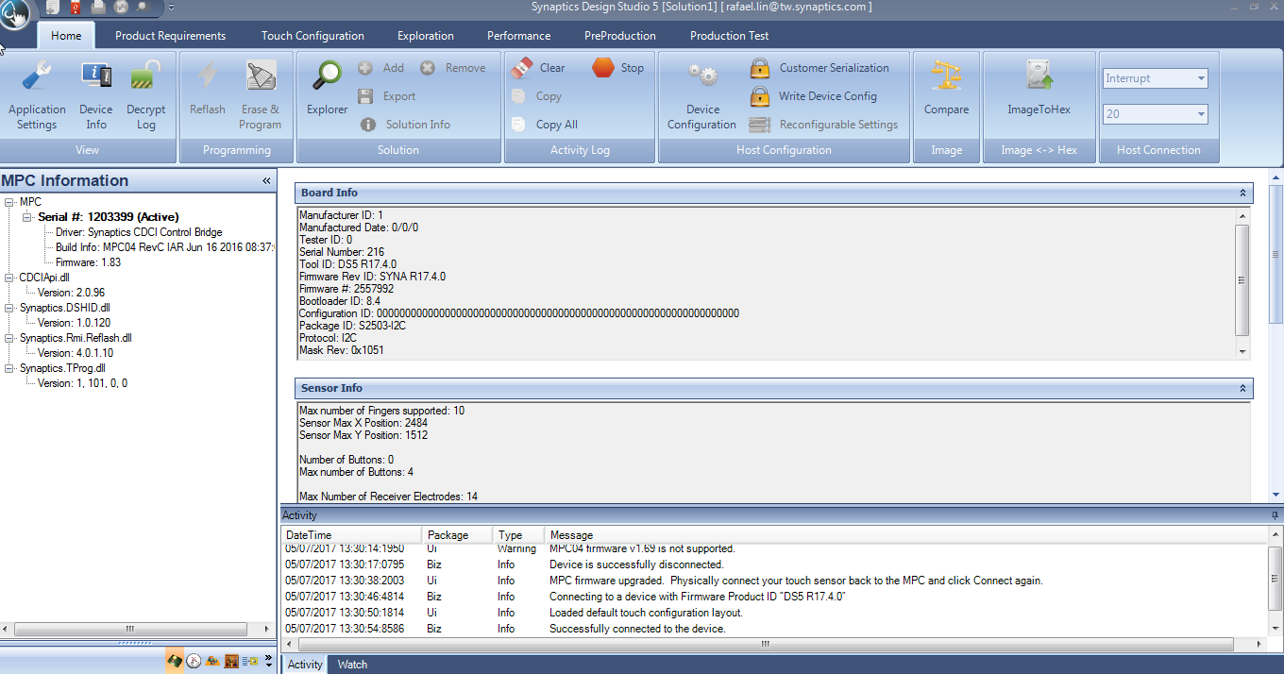
The look of DS5
* Side : dashboard
* Bottom : activity panel
* Middle : main function
* Top : Ribbon buttons
Notes:
Connect
上電到 IC
作 RMI Function 的 discovery
讀 RMI Function ，且 update 到 GUI 和其他 plugin 上
實際的作法是 DS5 會 launch Connection 的 event start and event finish
當 finished 時，其他有被 register 的 plugin 會試著去更新他們自己的 UI
User guide
1) from left to right
2) home : connect, protocol, FW/lib/dll version, reflash/solution
3) requirement : what the customer need
4) configuration : tuning wizard, tune config, import/export config as excel or single file/html file, writeToFlash or WriteToRam
5) exploration : check x-y coordinate, baseline or delta raw data, each kind of analog data, save one frame as a photo/txt file
6) preproduction : make a recipe for the test_solution, tune the test limit and check the result for test engineers
7) productionTest : test a bunch of test items sequentially and show the outcome. The page is the same in TSLite

Slide 7
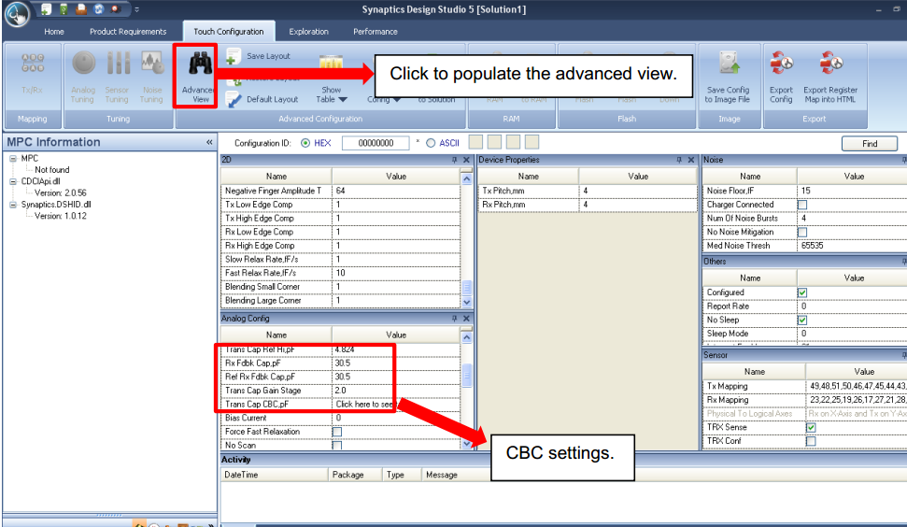
Touch Configuration – Advance View
Tune specific knobs and save it by “WriteToRam” or “WriteToFlash”
Use sqlite to determine the existence of each knob
Notes:
用 sqlite 來存各個 knob 。如果某些不需要，直接改另一個 knob.sql 就可以決定他是否存在
提供一個人性化的介面，給 AE 或客戶來調每一個 FW 的 parameter
調完之後可以選擇 write to Ram or Write to Flash, 之後再來看結果
在作完 writeToFlash 時，DS5 會 launch DSOperation Event, start and Finished
Start 時當然整個 tool 是被 disable 的，以防使用者不小心亂動到
在 Finished 時. DS5 會 launch 一個 WriteToFlash 的 Event 來 IPC 其他 plugin 去更新他們的 UI

Slide 8
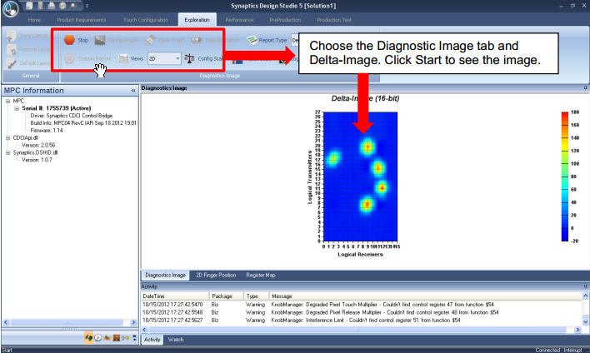
Raw Data Diagnostics
Get report data from Function 54 through polling mode
Notes:
這一頁的效果是用 ChartDirector 這個 library 達成的
按下 start 之後，會 sense on Chip ，叫他丟 Function 54 的 2D data 出來
除了 2D 之外「還有 3D 和 numeric 的可以呈現出來
除了 delta 和 baseline 之外的 raw image
還可以選其他的 report type, 這一些就不是 2D – array , 而有一些可能是 RX + TX
用 abstract 的 方法去讓 derived class 去實作他們得到 raw data 的方法
這樣的好處是很好加新的 processor
曾在這個頁面新增一個 1D area 可以看到 1D 地區的 raw data 變化
之前都沒有人作，是我第一個作出來的。

Slide 9
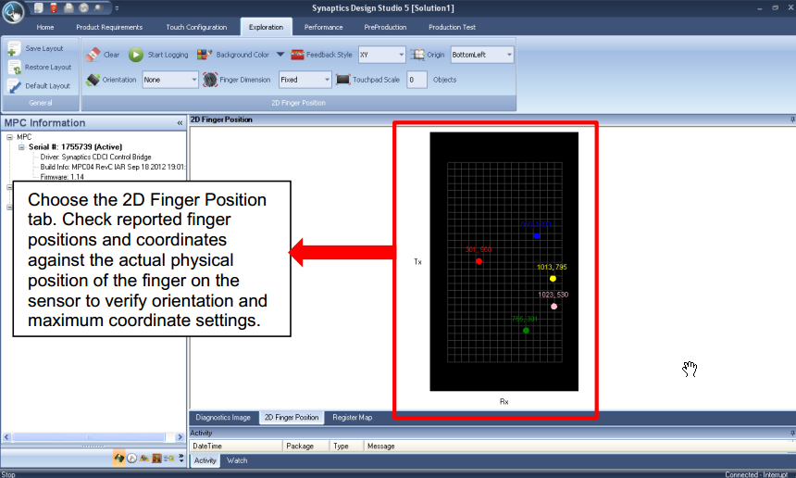
2D Finger position
Get 2D finger touch position from Function12 through interrupt mode
Notes:
曾在 based on 這個 panel ，去修改出一個 draw line test 可以使客人
得知他們 defect 的 panel 是哪些 block 有問題。
1. 在支援
My achievement
My unique ability

Slide 10
inheritance of BaseTest
Notes:
用這種方式有兩個優點
可以快速新增、修改或移除任何一個 test item
可以確保每一個 test 在運作時， base condition 是一樣的

Slide 11
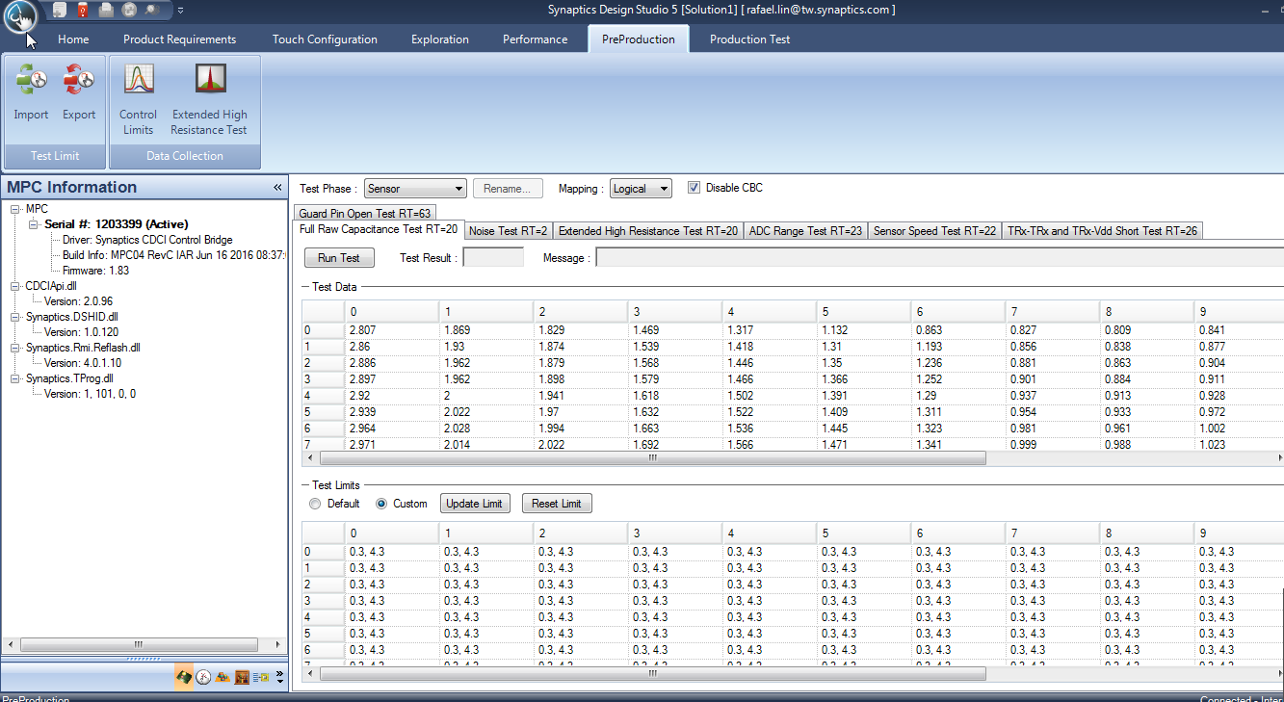
Preproduction
Pre-run the test flow to see whether the defect block would be detected or not
Load the test limit and could dynamically modify and save it at run time
Notes:
在 customer support 的部份，我們需要幫助客人去找出 defect 的 touch panel
所以在這個頁面，我們修改了很多
需要和 test engineer 討論 test flow 上的缺點，這些缺點會讓工廠找不到 defect 的 touch panel
Test engineer 會試著去微調參數，來建講 test flow, 再由我們 software engineer implement 出來
Test limit read from a excel file

Slide 12
Software Release Life Cycle

